Slide 1
«Путешествие в
прошлое»

Slide 2

Жилище – помещение для жилья.

Slide 3
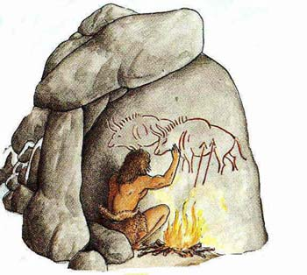
РА
ПЕ
ЩЕ

Slide 4
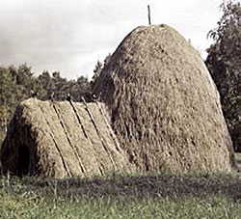
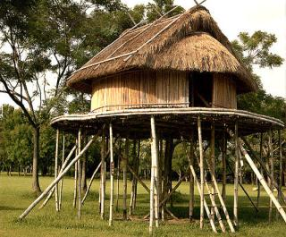
Ш
А
Л
А
Ш

Slide 5
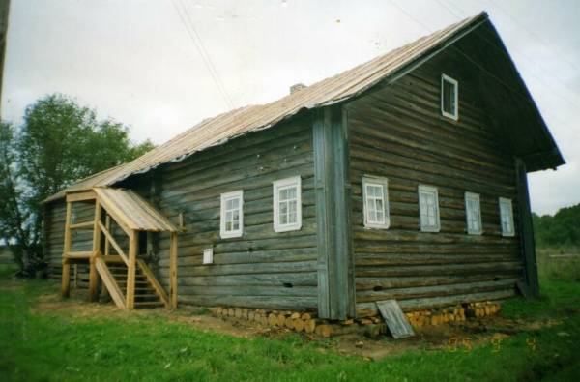
И
З
Б
А

Slide 6
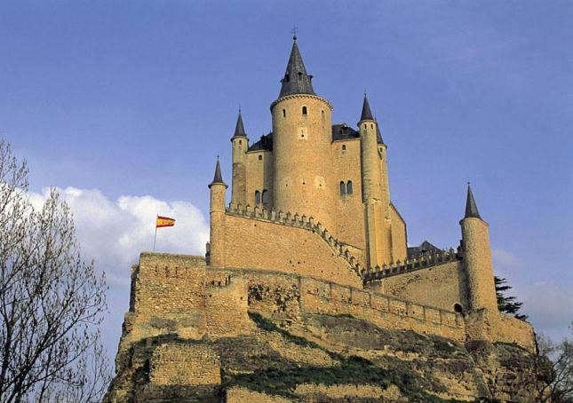
о
м
а
в
з
е
к
ж
ф
н
ЗАМОК

Slide 7
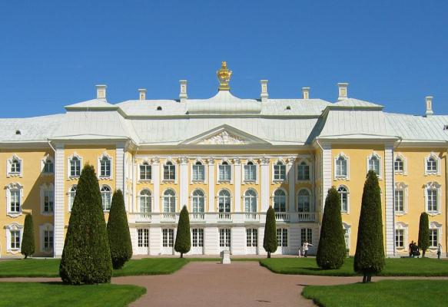
ДВОРЕЦ

Slide 8
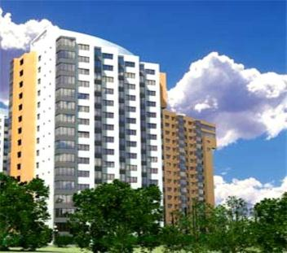
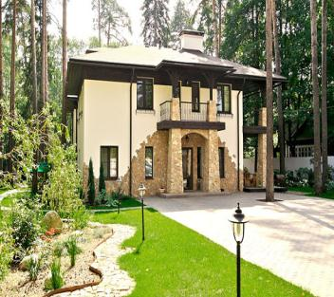
73В - 32 - 29Н - 109 - Е
64 - 9
СОВРЕМЕННЫЕ
ДОМА

Slide 9
 | 1 | 2 | 3 | 4
А | высокие | Раньше | делать | что
Б | Потом | Почему | в | люди
В | жили | потому | шалаш. | придумали
Г | люди | не | придумали | умели
Д | пещерах, | кирпичи. | дома? | люди
Почему люди придумали высокие дома?
Б 2, Г 1, В 4, А 1, Д 3

Slide 10
Человек, живущий в пещере ?
ПЕЩЕРНЫЙ
СОЛОМЕННЫЙ
БРЕВЕНЧАТАЯ
СРЕДНЕВЕКОВЫЙ
ЦАРСКИЙ
МНОГОЭТАЖНЫЙ
Шалаш, построенный из соломы?
Изба, построенная из брёвен?
Замок, построенный в средние века?
Дворец, построенный для царя?
Дом, имеющий много этажей?

Slide 11

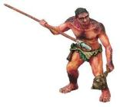

Slide 12
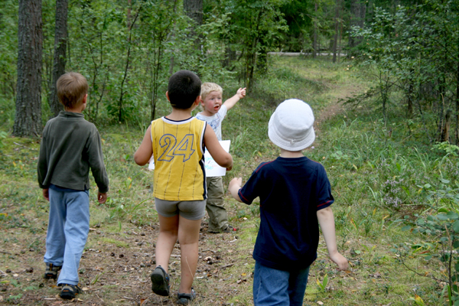
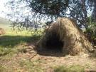
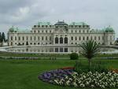

Slide 13
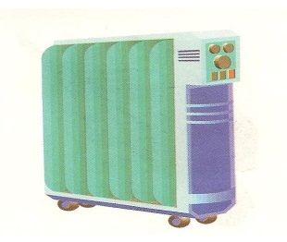
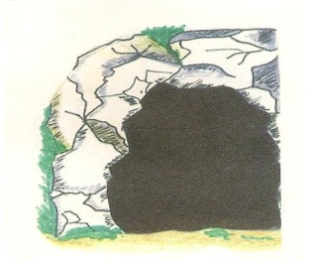
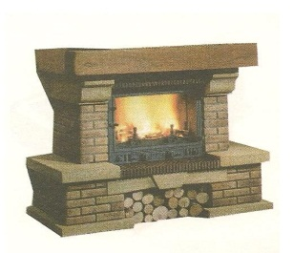
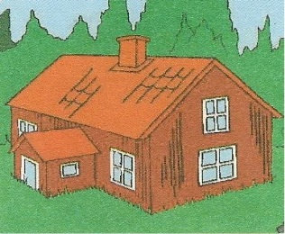
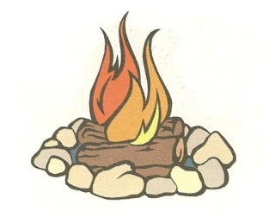
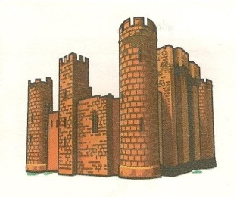
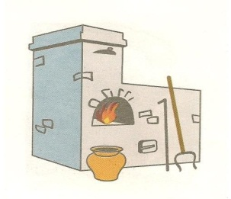
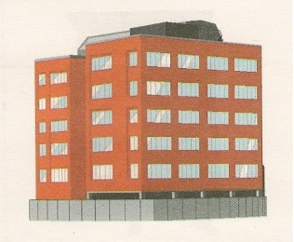
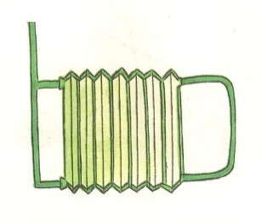

Slide 14
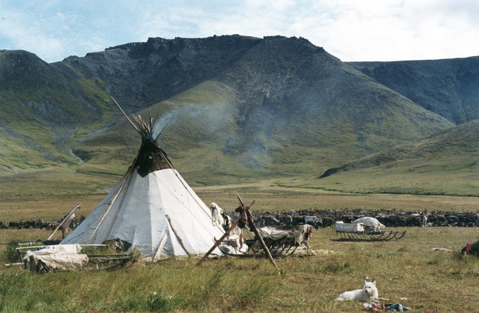
ЧУМ

Slide 15
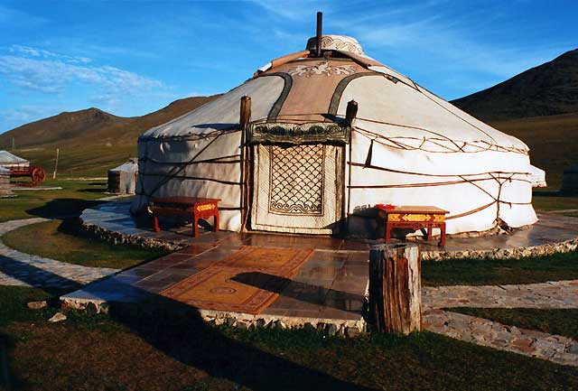
ЮРТА

Slide 16
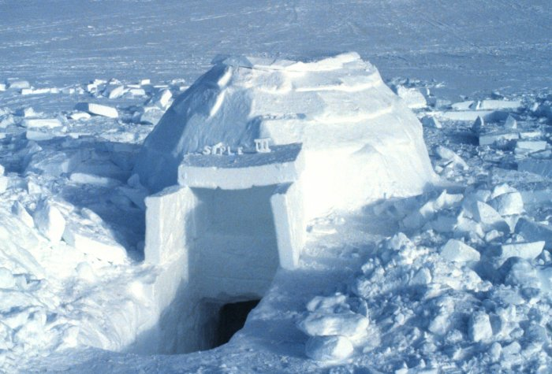
ИГЛУ

Slide 18
5
2

